Slide 1

Introdução a linguagem C

Slide 2
Linguagem C
Linguagem compilada
Portugol para C
Vários compiladores
Linux normalmente se usa o GCC
Dev C++ no Windows
Possui versões online
Versões mobile

Slide 3
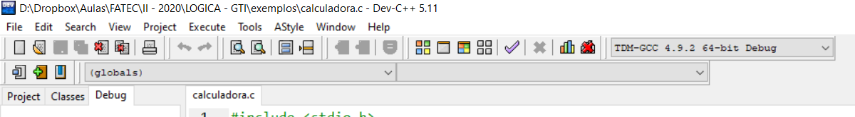
Dev C++
Compila o código
Compila e executa o código

Slide 4
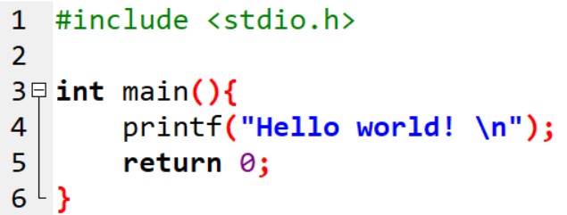
Primeiro exemplo

Slide 5
Entendendo o código
Sintaxe do C e do Portugol são diferentes
Primeira linha inclui a biblioteca “básica”
stdio.h
Biblioteca é um conjunto de funções
A stdio.h possui controles de entrada e saída
Sempre será utilizada

Slide 6
Entendendo o código
A função main é onde todo o Código do programa será colocado
Tudo que está entre as chaves está dentro da função
Printf é a função que escreve na tela
Similar ao escreva no portugol
Return indica o fim da execução do programa

Slide 7
Código em C
Não existe área para declaração das variáveis
Não existem inicio e fim
Fica dentro da função main
Linhas terminam com ;
Case sensitive
A função printf é muito poderosa

Slide 8
Variáveis
Mesmo conceito já visto com Portugol
Diferença são os tipos e a forma de declaração

Slide 9
Tipo em C
int
Valores inteiros
Análogo ao inteiro em Portugol
float
Tipo de ponto flutuante
Análogo ao real do Portugol
double
Ponto flutuante com o dobro da precisão do float
char
Valor de UM caractere (uma letra ou digito)

Slide 10
Variáveis em C
Definição de forma diferente com o Portugol
Não existe área do programa para a declaração
Pode ser feita durante todo o código

Slide 11
Variáveis em C
Tipo
Nome
Valor Inicial (opcional)
Atribuição é dada por =

Slide 12
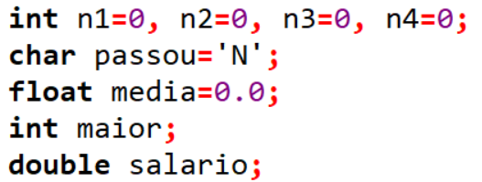
Variáveis em C

Slide 13
Printf
Saída de dados
Escrever na tela
printf(“texto”, variáveis)
Texto pode ser:
Normal -> “Oi gente!”
Com tags de formatação -> printf(“VISH! Ja sao %d : %d da tarde”,v1,v2)

Slide 14
Formatação
Indica o tipo de dado
c -> um caractere
d ou i -> inteiros
f -> real
% -> mostra o caractere %

Slide 15
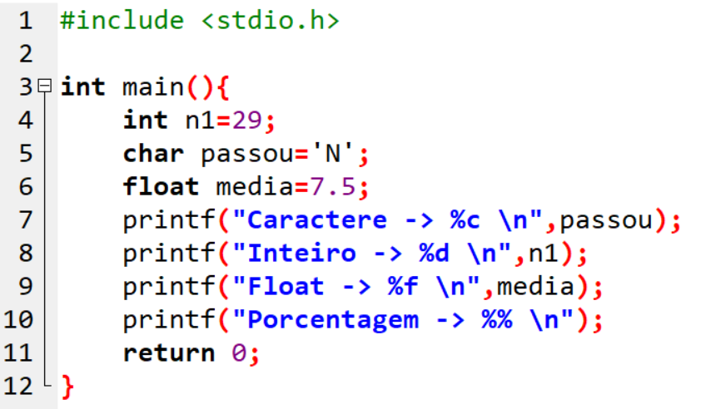
Exemplo
\n quebra a linha

Slide 16
Mais opções de formatação
-
Justifica a informação à esquerda
+
Força mostrar o sinal junto ao número
0 -> preenche o número à esquerda com 0
Também é possível definir a quantidade de caracteres que serão impressos

Slide 17
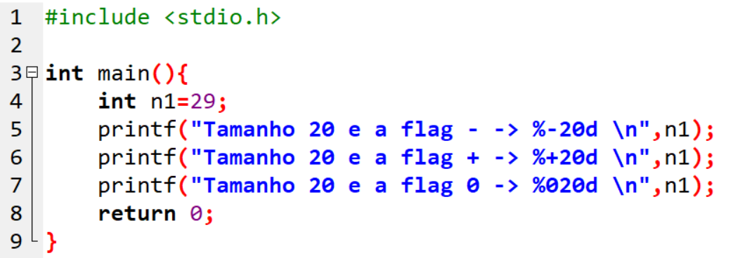
Exemplo

Slide 18
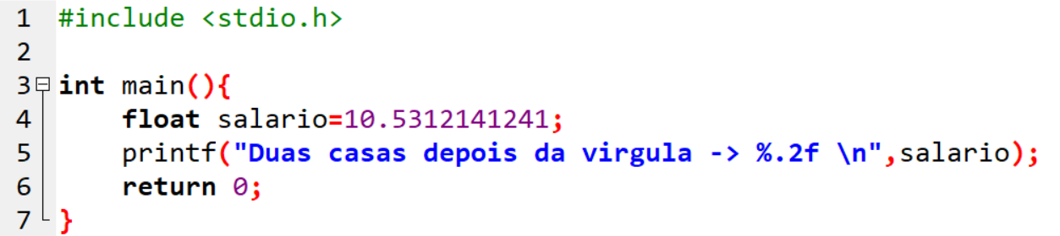
Mais formatação
Possível formatar casas depois da virgula ao mostrar um número real

Slide 19
Depois de tudo isso…
Como fazer um programa que calcule a media de um aluno em C?

Slide 20
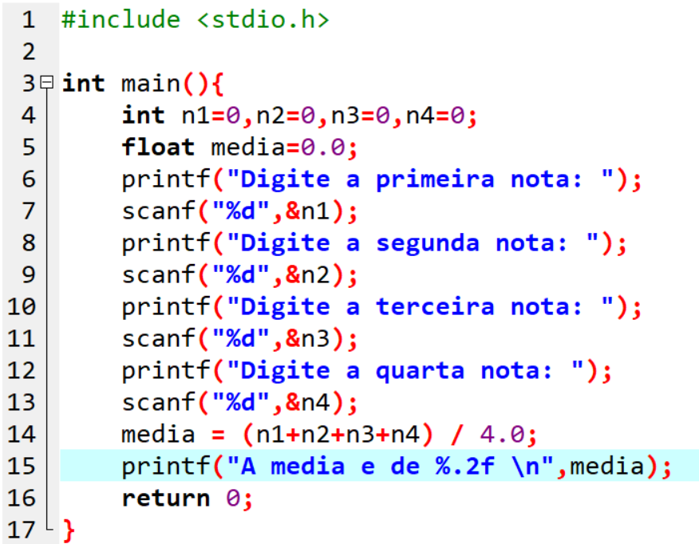
Exemplo

Slide 21
Entendendo o código
Linha 5 e 6 definem as variáveis
Não existe uma seção var como em portugol
Linha 7 exibe a mensagem para digitar uma nota
Isso é feito com printf
Linha 8 lê um inteiro da entrada do sistema;
O scanf faz essa tarefa
Para ele funcionar é necessário passar o tipo que será lido (%d – inteiro, %f – float, %c – char) e a variável
O & na frente do nome da variável diz que é uma referência a ela

Slide 22
Scanf
Uma referência de uma variável é seu endereço na memória
Assim, mesmo fora do programa principal, é possível mudar o valor que está dentro dela
É como se eu contasse para outra pessoa onde está a minha gaveta de meias e ela fosse lá guardar minhas roupas
Quando eu precisar de uma meia só ir na mesma gaveta buscar

Slide 23
Operadores Aritméticos
Operador | Significado
+ | Soma
- | Subtração
* | Multiplicação
/ | Divisão
% | Resto

Slide 24
Entendendo o código
Na linha 15 o cálculo é feito e o resultado jogado dentro da variável média
Na linha 16 é exibido o valor da média
O %.2f indica que naquele lugar será exibido um valor float com duas casas após a virgula

Slide 25
Constantes
As vezes é necessário definir um nome que seja equivalente a um valor
Uma constante possui esse nome pois seu valor não muda durante toda a execução do programa
É utilizada a palavra define para definir uma constante

Slide 26
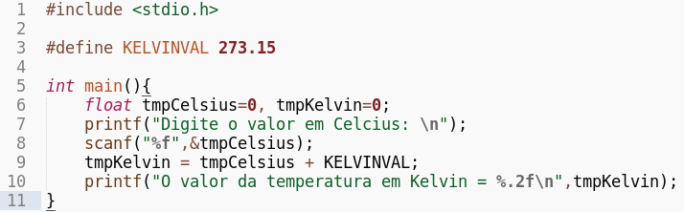
Constantes

